Slide 1

机器学习
曾碧
zb9215@gdut.edu.cn

Slide 2
第二章 模型评估与选择

Slide 3
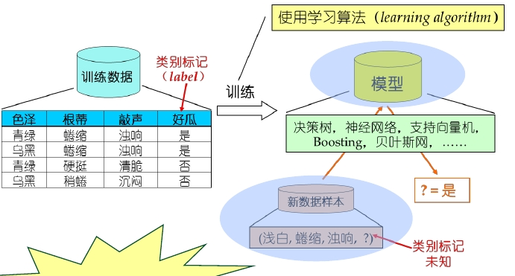
典型的机器学习过程
泛化能力强！
能很好地适用于 unseen instance
例如，错误率低、精度高

Slide 4
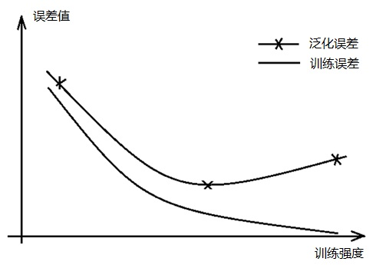
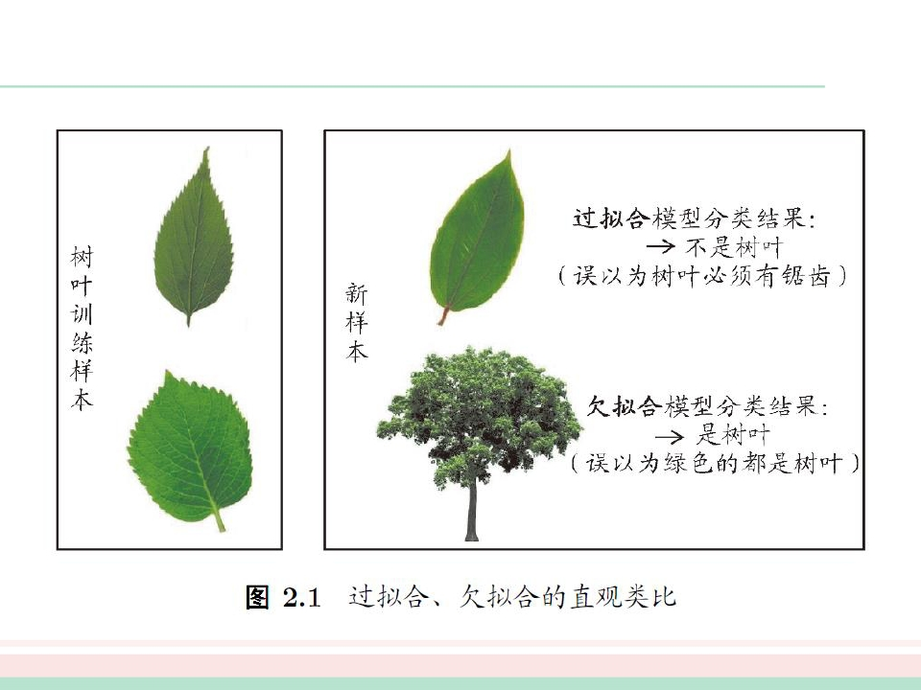
模型的评估
泛化误差v.s.经验误差
泛化误差：在“未来”样本上的误差，用测试集上的“测试误差”作为近似
经验误差：在训练集上的误差，亦称“训练误差”
泛化误差越小越好，表示模型预测越准确；
经验误差是否越小越好？ NO!会产生过拟合问题
过拟合问题：在训练集上表现良好，在测试集上表现糟糕
过拟合(overfitting )：同时拟合训练样本的共性特征和个性特征
训练误差和泛化误差关系图
欠拟合（underfitting) ：未能充分拟合训练样本共性特征造成模型泛化误差较大而导致模型泛化能力较弱
过拟合成因
训练集和测试集特征分布不一
数据噪声太大
数据量太小
特征量太多
模型太过复杂
控制模型的复杂度
有效样本使用：交叉验证训练
有效特征约简:特征变换、选择、Dropout
解决方法

Slide 5
模型选择
(model selection)
三个关键问题:
❐ 如何获得测试结果？
❐ 如何评估性能优劣？
评估方法
性能度量

Slide 6
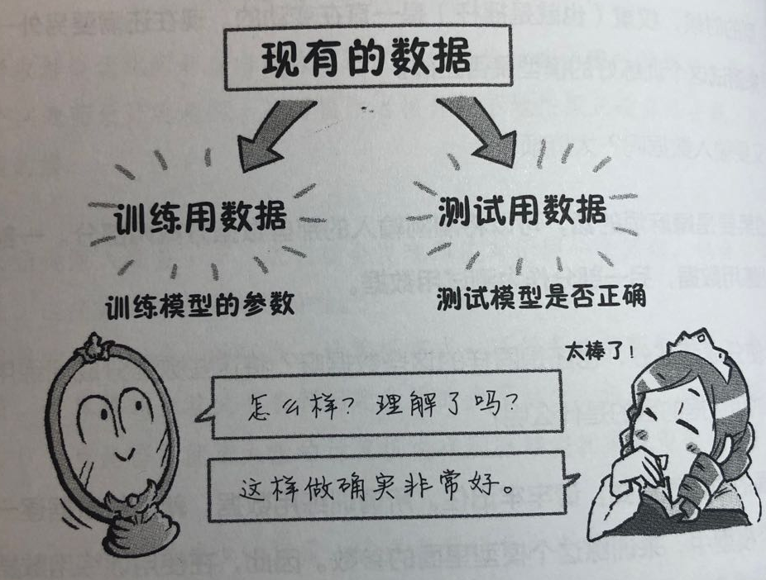
评估方法
训练与测试
用数据训练
模型（参数）
测试模型的
准确度
对模型进行评估及优化
训练集：用来训练模型，估计参数
测试集：用来测试和评估训练出来的模型的预测表现能力
关键：应如何获得测试集？
假设测试样本也是从样本真实分布中独立同分布采样所得；
测试集应该与训练集“互斥” ，即测试样本尽量不在训练集中出现、未在训练过程中使用。
对包含n个$样例的数据集D=\left\{\left(x_{1},y_{1}\right),{(x}_{2},y_{2}),…,(x_{n},y_{n})\right\}，$要如何进行处理产生满足条件的训练集S与测试集T？
留出法
交叉验证法
自助法

Slide 7
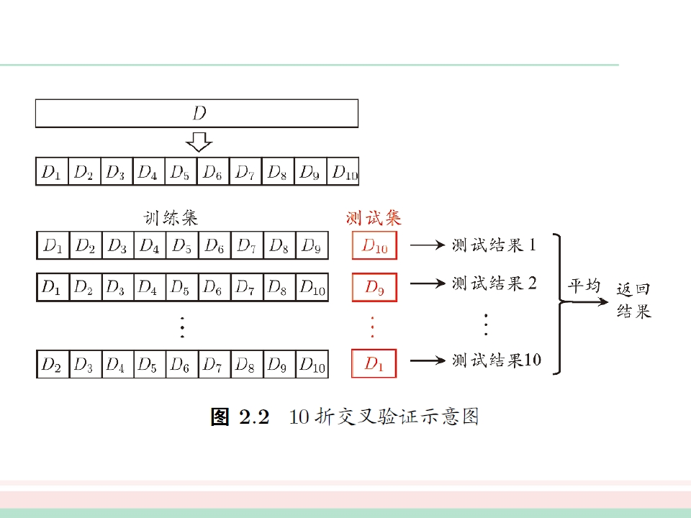
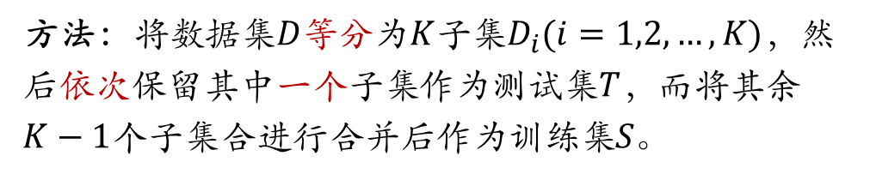
评估方法-测试集形成方法
留出法
基本思路：直接从样本数据集$D$中随机划分出部分数据组成训练样本集$S$，剩下部分作为测试样本集$T$用于估计模型的泛化误差。
拥有的数据集
保持数据分布一致性 （例如: 分层采样)
多次重复划分 (例如: 100次随机划分)
训练集
测试集
测试集不能太大、不能太小 (例如：1/5~1/3),一般将大约2/3~4/5的样本用于训练，剩下测试
k-折交叉验证法
方法：将数据集$D$等分为$K$子集$D_{i}(i=1,2,…,K)$，然后依次保留其中一个子集作为测试集$T$，而将其余$K−1$个子集合进行合并后作为训练集$S。$
10折交叉验证
特例：若 k = m（D中包含的样本数），则得到“留一法”
(leave-one-out, LOO)

Slide 8
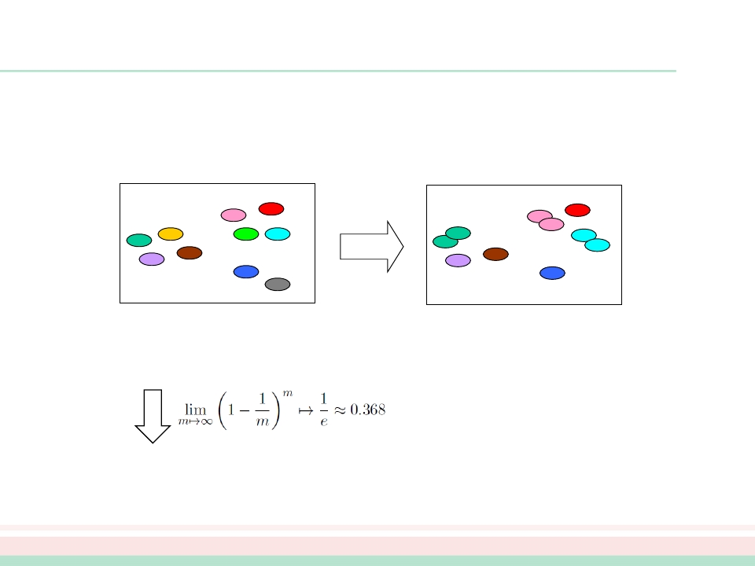
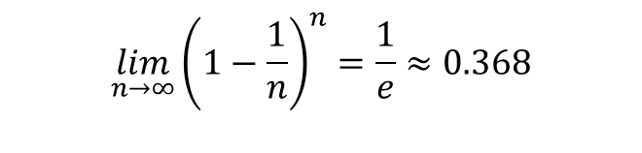
评估方法-测试集形成方法
自助法
适用条件：当$D$中样本数量较少、难以有效划分训练/测试集时；需要产生多个不同训练集的集成学习。
基本思路：通过对$D$中样本进行可重复随机采样的方式构造训练集和测试集。
方法：假设数据集$D$中包含$n$个样本，自助法对数据集$D$中样本进行$n$次有放回的采样，并将采样得到的样本作为训练样本生成一个含有$n$个样本的训练样本集$S$，所有未被抽到的样本则作为测试样本构成测试集$T$。
特点：
训练集与原样本集同规模
数据分布有所改变
对于$D$中的任一样本，该样本在自助采样中未被采样的概率为：
$$\lim_{n→∞}{{\left(1−\frac{1}{n}\right)}^{n}=\frac{1}{e}≈0.368}$$
约有 36.8% 的样本没被采样到
使用未在训练集中出现的样本用于测试（约为数据总量1/3），这样的测试结果称为“包外估计” (out-of-bag estimation)
Notes:
1/n 表示一次都没有抽到

Slide 9
评估方法-“调参”与最终模型
算法的参数：一般由人工设定，亦称“超参数”
模型的参数：一般由学习确定
调参过程相似：先产生若干模型，然后基于某种评估
方法进行选择
参数调得好不好往往对最终性能有关键影响
区别：训练集 vs. 测试集 vs. 验证集 (validation set)
算法参数选定后，要用“训练集+验证集”重新训练最终模型

Slide 10
模型选择
(model selection)
三个关键问题:
❐ 如何获得测试结果？
❐ 如何评估性能优劣？
评估方法
性能度量

Slide 11
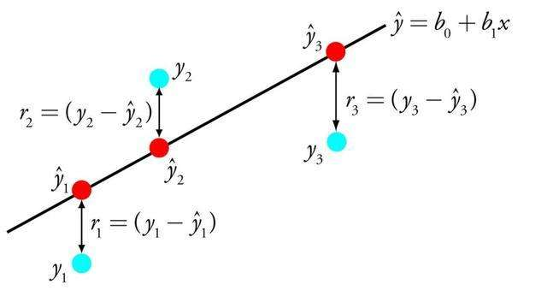
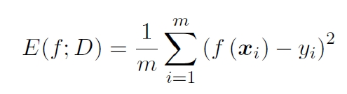
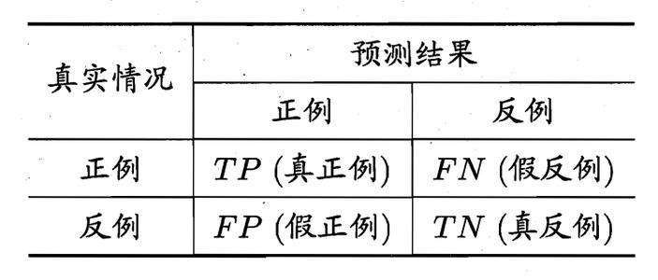
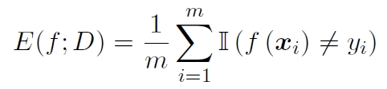
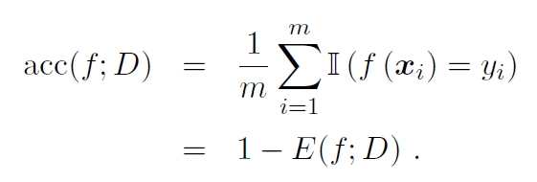
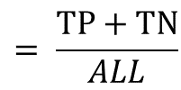
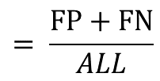
性能度量
第二章
性能度量(performance measure)是衡量模型泛化能力的评价标准，使用不同的性能度量往往会导致不同的评判结果，主要取决于以下两方面：
算法与数据
任务需求（回归（预测）任务、分类任务）
回归任务：均方误差
分类任务：错误率与精度、查准率、查全率与F1
错误率：分类错误的样本数占样本总数的比例
$$= \frac{FP+FN}{ALL}$$
准确度：分类正确的样本数占样本总数的比例
$$= \frac{TP+TN}{ALL}$$
Notes:
比如说：对于不平衡数据的预测问题，往往准确率很高，但并不能反映模型的好坏。对于不平衡数据的分类问题，往往看为识别任务，即将任务视为尝试查找/识别“正面”示例（即罕见事件）

Slide 12
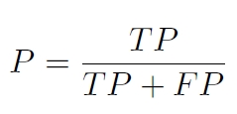
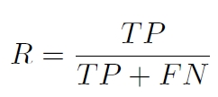
第三章
性能度量
如果我们关心的是被预测为正样本中有多少比例是真的正样本，或者所有的正样本中有多少比例被预测为正样本，这个时候错误率就不够用了，还需要使用其他的性能度量。查准率与查全率就是更适用于此类需求的性能度量。
查准率：所有预测为正的样例中，真的正例所占比例
（精确率）
查全率：所有真实为正的样例中，预测也真的正例所占比例
（召回率）
分类结果的 “混淆矩阵”
一般来说，查准率高时，查全率往往偏低；而查全率高时，查准率往往偏低
使用PR图及 BEP对学习器（模型）进行比较
算法对样本进行分类时，都会有置信度，即表示该样本是正样本的概率。通过置信度就可以对所有样本进行排序，再逐个样本的选择阈值，在该样本之前的都属于正例，该样本之后的都属于负例。每一个样本作为划分阈值时，都可以计算对应的查准率(P)和查全率(R)，那么就可以绘制P-R曲线。

Slide 13
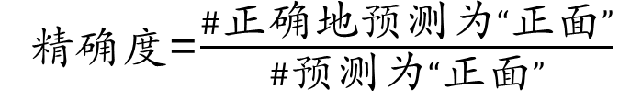
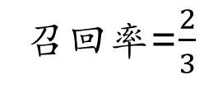
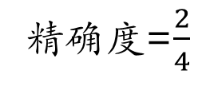
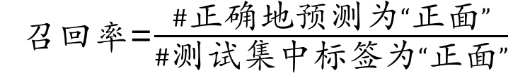
精确度和召回率
数据
标签
预测
精确度=$\frac{\#正确地预测为“正面”}{\#预测为“正面”}$
0
0
0
1
召回率=$\frac{\#正确地预测为“正面”}{\#测试集中标签为“正面”}$
1
0
1
1
精确度=$\frac{2}{4}$
0
1
1
1
召回率=$\frac{2}{3}$
0
0
Notes:
其中的数据是指：测试数据

Slide 14
最大化精确度
数据
标签
预测
精确度=$\frac{\#正确地预测为“正面”}{\#预测为“正面”}$
0
0
0
0
召回率=$\frac{\#正确地预测为“正面”}{\#测试集中标签为“正面”}$
1
0
1
0
0
0
将每个都预测为负！
1
0
0
0
Notes:
将预测为正的范围缩小（分母值减小），则可使精确度增大；那么如果全部都不预测为正（分母为0），则精确度达最大化

Slide 15
最大化召回率
数据
标签
预测
精确度=$\frac{\#正确地预测为“正面”}{\#预测为“正面”}$
0
1
0
1
召回率=$\frac{\#正确地预测为“正面”}{\#测试集中标签为“正面”}$
1
1
1
1
0
1
将每个都预测为正！
（所有都预测为正，必能正确预测原标签为正的例子，分子与分母相等，召回率=1）
1
1
0
1
Notes:
因为测试数据的标签是不变的，即分母是不变的，要最大化召回率，只要使分子增大，则分子全为1可使召回率最大化

Slide 16
置信度
数据
标签
预测
置信度
数据
标签
预测
置信度
0
0
0.75
1
1
0.80
0
1
0.60
按预测正负类，对置信度进行排序
0
1
0.60
1
0
0.20
1
1
0.55
1
1
0.55
0
1
0.5
0
1
0.50
正类：从高到低
负类：从低到高
1
0
0.20
1
1
0.80
0
0
0.75
0
0
0.90
0
0
0.90

Slide 17
按置信度
数据
标签
预测
置信度
精确度
召回率
1
1
0.80
判为正例
0
1
0.60
1/2=0.5
1/3=0.33
阈值
（低于该置信度的全部判为负例）
1
1
0.55
0
1
0.5
1
0
0.20
判为负例
0
0
0.75
0
0
0.90
正确预测为正

Slide 18
按置信度
数据
标签
预测
置信度
精确度
召回率
1
1
0.80
0
1
0.60
1
1
0.55
判为正例
0
1
0.5
1
0
0.20
3/5=0.6
3/3=1
阈值
（高于该置信度的全部判为正例）
0
0
0.75
判为负例
0
0
0.90
正确预测为正

Slide 19
按置信度
数据
标签
预测
置信度
精确度
召回率
1
1
0.80
1.0
0.33
0
1
0.60
0.5
0.33
1
1
0.55
0.66
0.66
0
1
0.5
0.5
0.66
1
0
0.20
0.6
1.0
0
0
0.75
0.5
1.0
0
0
0.90
0.43
1.0
Notes:
由上可见，召回率是逐渐上升的，精确度有些波动，但总体是下降的

Slide 20
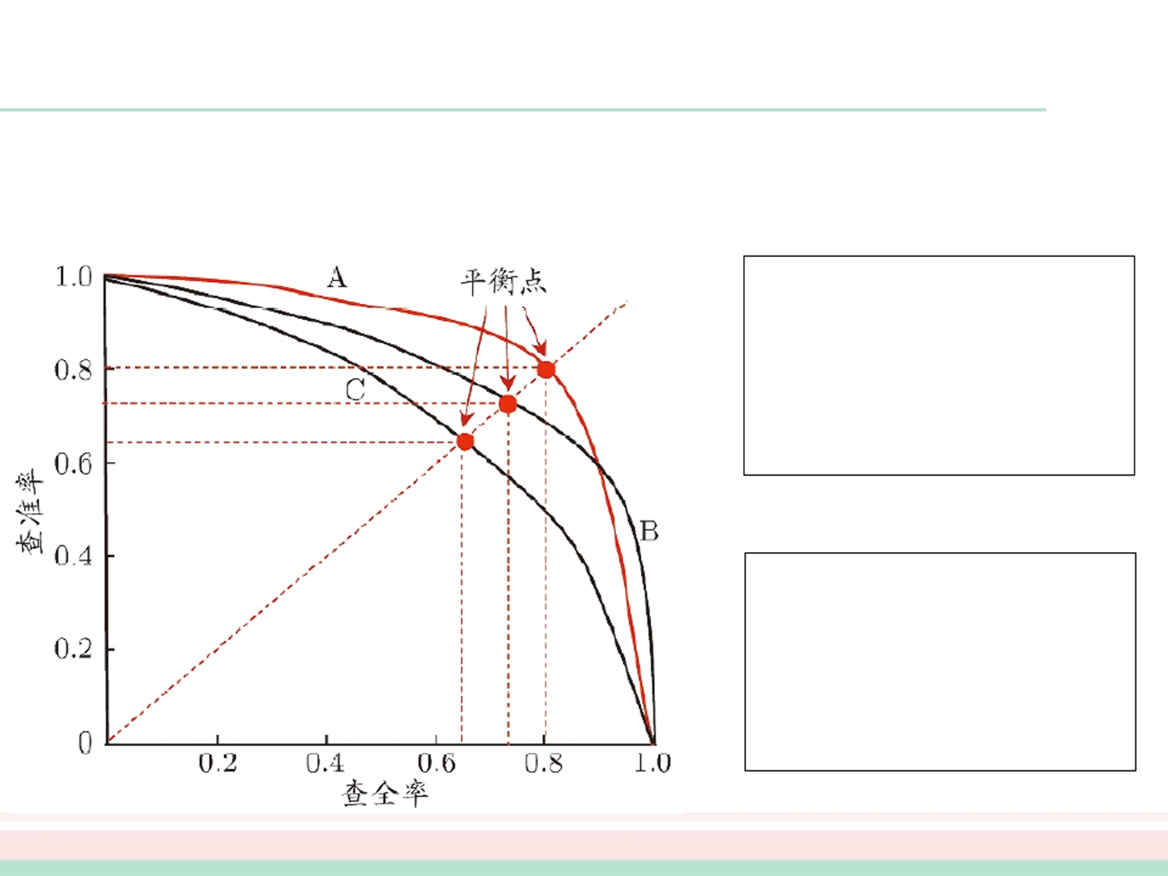
性能度量
P-R图解读
若一个学习器的P-R曲线被另一个学习器的曲线完全“包住”，则可以断言后者的性能优于前者。
学习器 A 优于 学习器 C，学习器 B 优于 学习器 C
若两个学习器的P-R曲线有交叉，就难以一般性地断言两者哪个更优(A v.s. B)。一个比较合理的判据是比较P-R曲线下面积的大小(AUC，Area Under Curve) ，但是这个值不容易估算。设计了平衡点以帮助判断性能，平衡点值较大的学习器性能较优。
平衡点(BEP)：在P-R曲线中“查准率=查全率”时的取值。
P-R曲线
学习器B的BEP是0.74，学习器A的BEP是0.8，则可认为学习器A的性能优于学习器B。

Slide 21
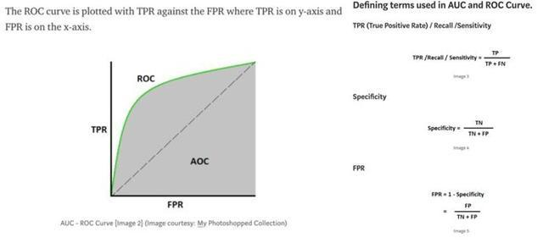
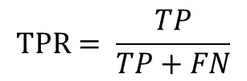
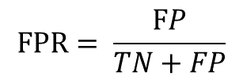
性能度量
ROC （Receiver Operating Characteristic）曲线与AUC
ROC曲线：从阈值选取角度出发来研究学习器泛化性能。当阈值从0变到最大，逐个把样本作为正例进行预测 ，计算两个重要的量，分别以它们为横、纵坐标作图。
阈值的选取与分类的关系：将学习器为测试样本产生的预测值与一个分类阈值进行比较，若大于阈值则分为正类，否则为反类。例如，若我们更重视“查准率”，则可以把阈值设置的大一些，让分类器的预测结果更有把握；若我们更重视“查全率”，则可以把阈值设置的小一些，让分类器预测出更多的正例。
ROC曲线与P-R曲线的区别：P-R曲线的纵、横轴分别为查准率与查全率，ROC曲线的纵、横轴为真正例率与假正例率
$$TPR= \frac{TP}{TP+FN}$$
$$FPR= \frac{FP}{TN+FP}$$
(纵)真正例率:
(横)假正例率:
（Ture positive rate）
（False positive rate）
有助于选择最佳的阈值。ROC曲线越靠近左上角，模型的查全率就越高。最靠近左上角的ROC曲线上的点是分类错误最少的最好阈值，其假正例和假反例总数最少。
可以对不同的学习器比较性能。与P-R图相似，若一个学习器的ROC曲线被另一个学习器曲线完全“包住”，则后者优于前者；若有交叉，则计算ROC下区域面积(AUC)，AUC值越大越优。其中：AUC(Area Under ROC Curve）
随机猜测
AUC

Slide 22
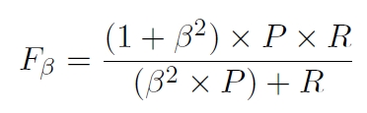
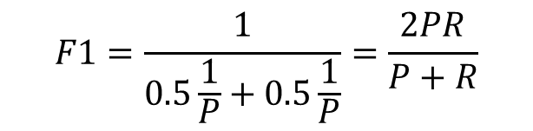
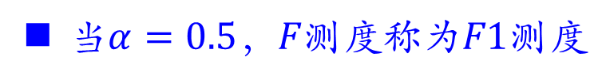
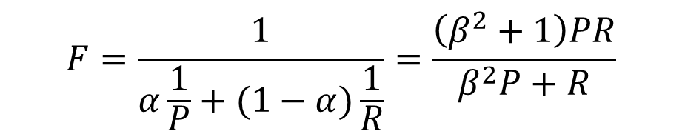
性能度量
F测度（加权调和平均值）：评估精确度/召回率权衡的综合指标。
$$F=\frac{1}{α\frac{1}{P}+(1−α)\frac{1}{R}}=\frac{\left(β^{2}+1\right)PR}{β^{2}P+R}$$
当$α=0.5，F测度\text{称为}F1\text{测度}$
若对查准率/查全率有不同偏好：
$$F1=\frac{1}{0.5\frac{1}{P}+0.5\frac{1}{P}}=\frac{2PR}{P+R}$$
F1测度: 比BEP更常用的度量

Slide 23
总结：
不平衡数据问题，准确率通常不是适当的评估指标。
精确度/召回率关注分类器的不同特征；
AUC和F1可作为单个度量来区分比较算法，调整超参数。

Slide 24
“误差”包含了哪些因素 ?
换言之，从机器学习的角度看，
“误差”从何而来?

Slide 25
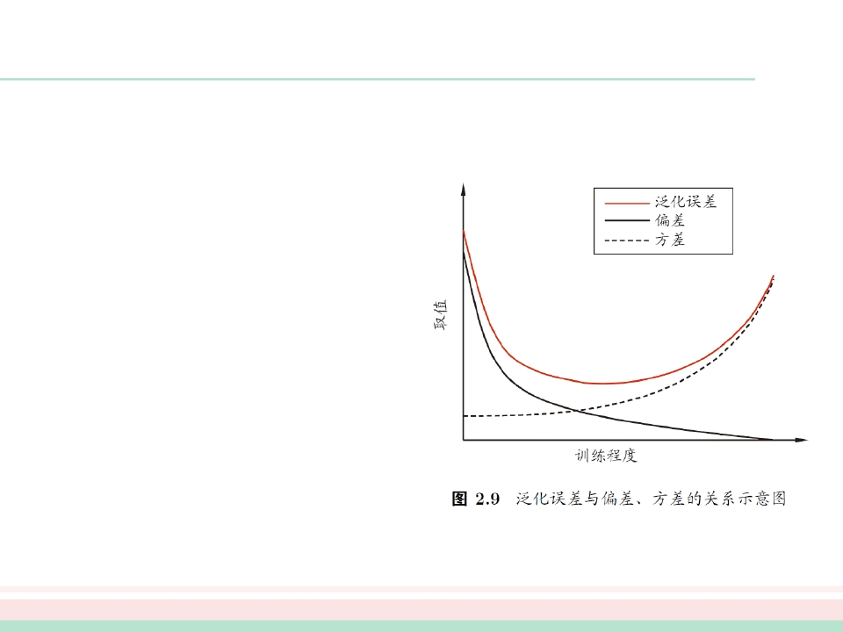


对泛化误差的分解
第三章
对回归任务，模型的泛化误差可通过“偏差-方差分解”拆解为：
$$E\left(f;D\right)=E_{D}[{\left(f\left(x;D\right)−y_{D}\right)}^{2}]$$
$$={bias}^{2}\left(x\right)+var\left(x\right)+ε^{2}$$
偏差
方差
噪声
泛化误差(Error)：反映的是整个模型的准确度
偏差(Bias)：反映的是模型在样本上的输出与真实值之间的误差，即模型本身的精准度
方差(Variance)：反映的是模型每一次输出结果与模型输出期望之间的误差，即模型的稳定性。
泛化误差与偏差、方差间关系
一般而言，偏差与方差存在冲突：
训练不足时，学习器拟合能力不强，偏差主导
随着训练程度加深，学习器拟合能力逐渐增强，方差逐渐主导
训练充足后，学习器的拟合能力很强，方差主导

Slide 26
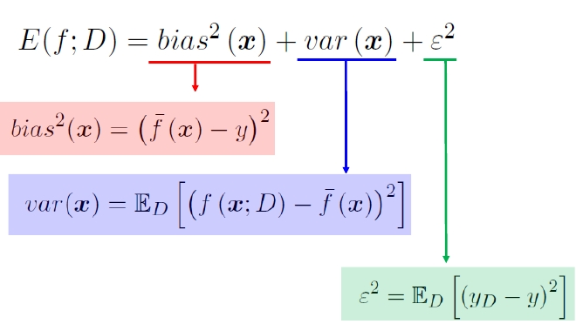
偏差-方差分解
(bias-variance decomposition)
对回归任务，泛化误差可通过“偏差-方差分解”拆解为：
期望输出与真实
输出的差别
同样大小的训练集
的变动，所导致的
性能变化
真实标记有区别
表达了当前任务上任何学习算法
所能达到的期望泛化误差下界
泛化性能是由学习算法的能力、数据的充分性以及学习任务
本身的难度共同决定

Slide 27
本章结束

